Slide 1
Bilim Haberciliği...

Slide 2
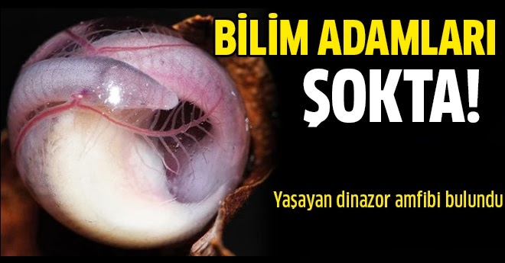
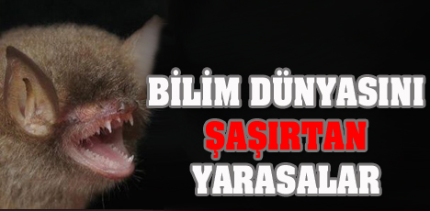
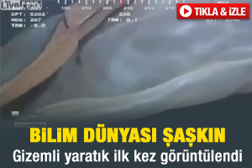
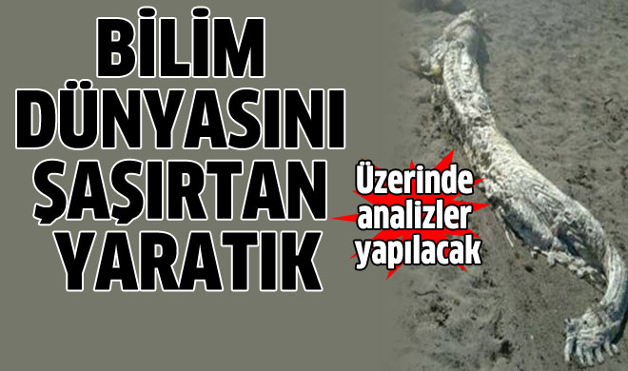
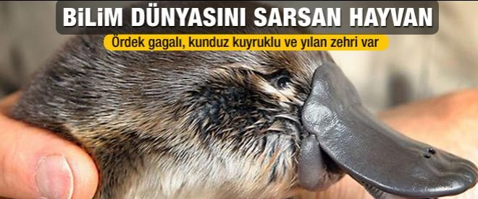
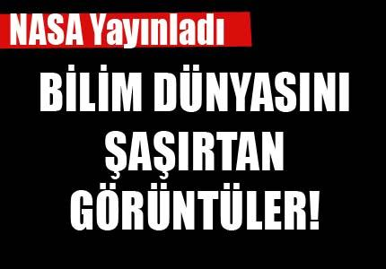
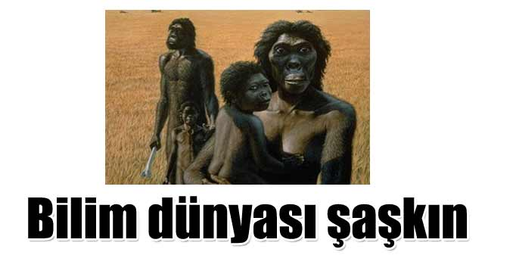
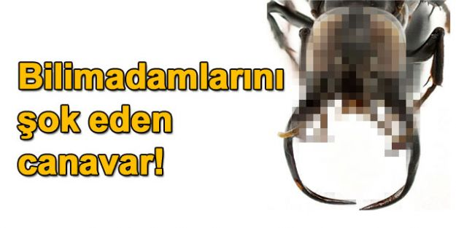

Slide 3
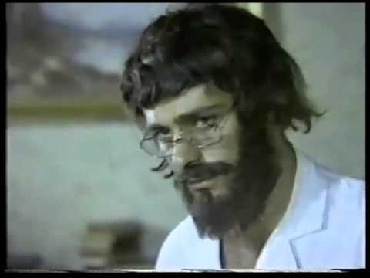

Slide 4
“Bilim insanı öyle kolay kolay şaşırmaz”

Slide 5
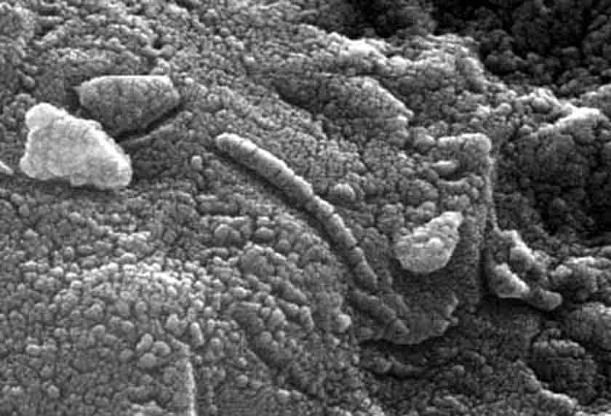
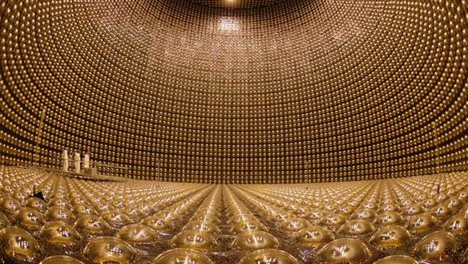
Kuşku ~ Heyecan > Şaşkınlık

Slide 6
Kötü Bilim Haberi
Yanlış / Hatalı
Sözdebilim / Bilimdışı
Magazinsel
Yanlış / Hatalı
Sözdebilim / Bilimdışı

Slide 7
Yanlış / Hatalı
“Meyve suları asitten daha asitli” - Radikal
“DNA’yı bile değiştiriyor” - Anadolu Ajansı
“Ayın karanlık yüzü ilk kez görüntülendi” - Ntvmsnbc

Slide 8
Sözdebilim / Bilimdışı

Slide 9
Sözdebilim / Bilimdışı
9 Nisan 2014
Cumhuriyet
22 Kasım 2013
Habertürk
15 Aralık 2011
NTVMSNBC

Slide 10
Cebe, işinde uzman ‘İsim Koçları’ yetiştiriyor. [...] Cebe’ye göre ismimiz hayatımızı, sağlığımızı, kariyerimizi hatta aşk hayatımızı bile etkiliyor. Etki oranları da az değil! isminiz %60, göbek adınız %10, soyadınız da %30 oranda hayatınızı etkiliyor. Cebe; “Kuantum felsefesine göre her şey titreşimden ibarettir. Kişiye ismiyle hitap ettiğimiz zaman harflerin titreşimleri hem evrene hem de hitap ettiğimiz kişiye çarpıyor. Bu da kişiler üzerinde olumlu veya olumsuz etki bırakıyor” diyor. “Mesela ‘-e’ harfi çoksa boğaz yolları ve trioid etkilenir, ‘-a’ harfi çoksa kan tablosu bozulur” diyor.
Hürriyet, akt. Bilimbilmiyim.com

Slide 11
Neden?
Ne zararı var?

Slide 12
Bi’dur!

